Slide 1
Kính gửi thầy cô bài 9 bộ CTST lớp 9. ( Bài 10 sẽ tiếp tục gửi thêm sau) Mong thầy cô nhận bài thực hiện đúng như cam kết bảo mật tài liệu.
Trân trọng!

Slide 2
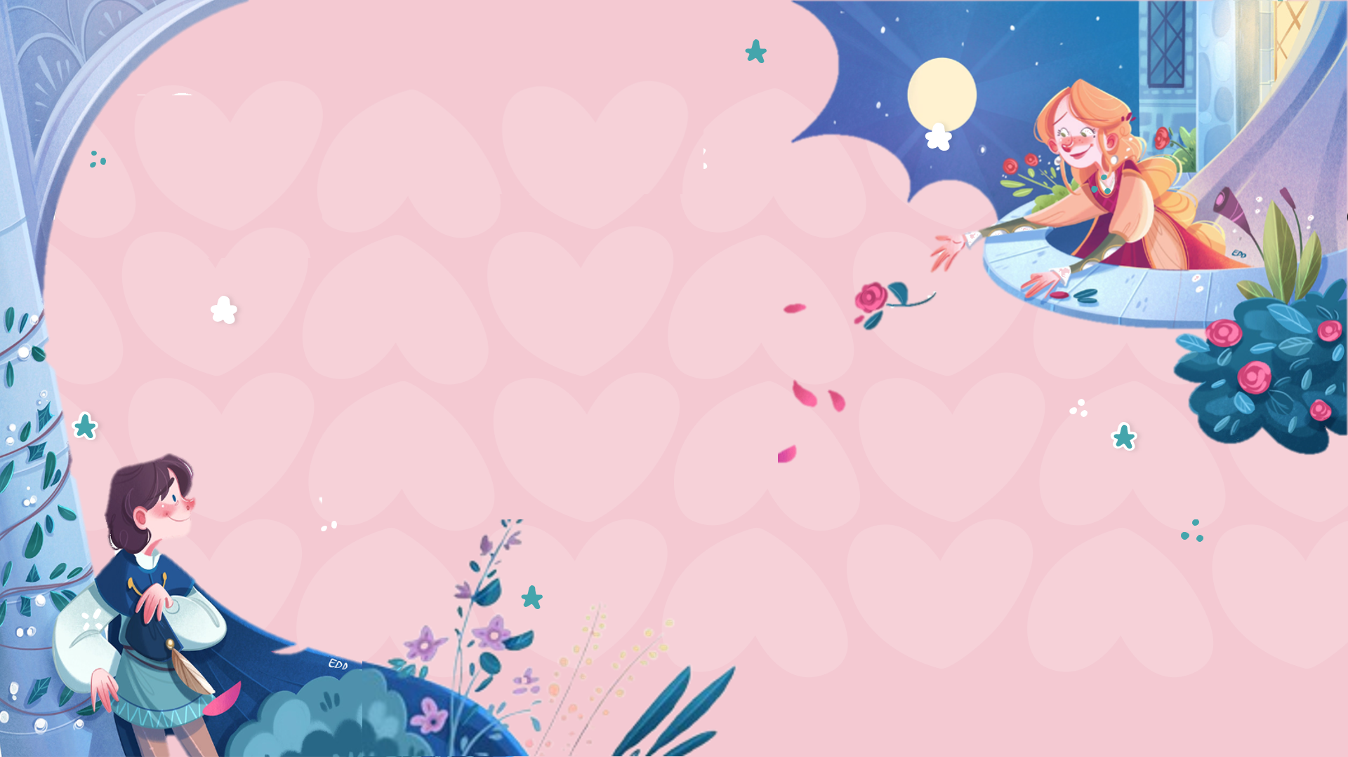
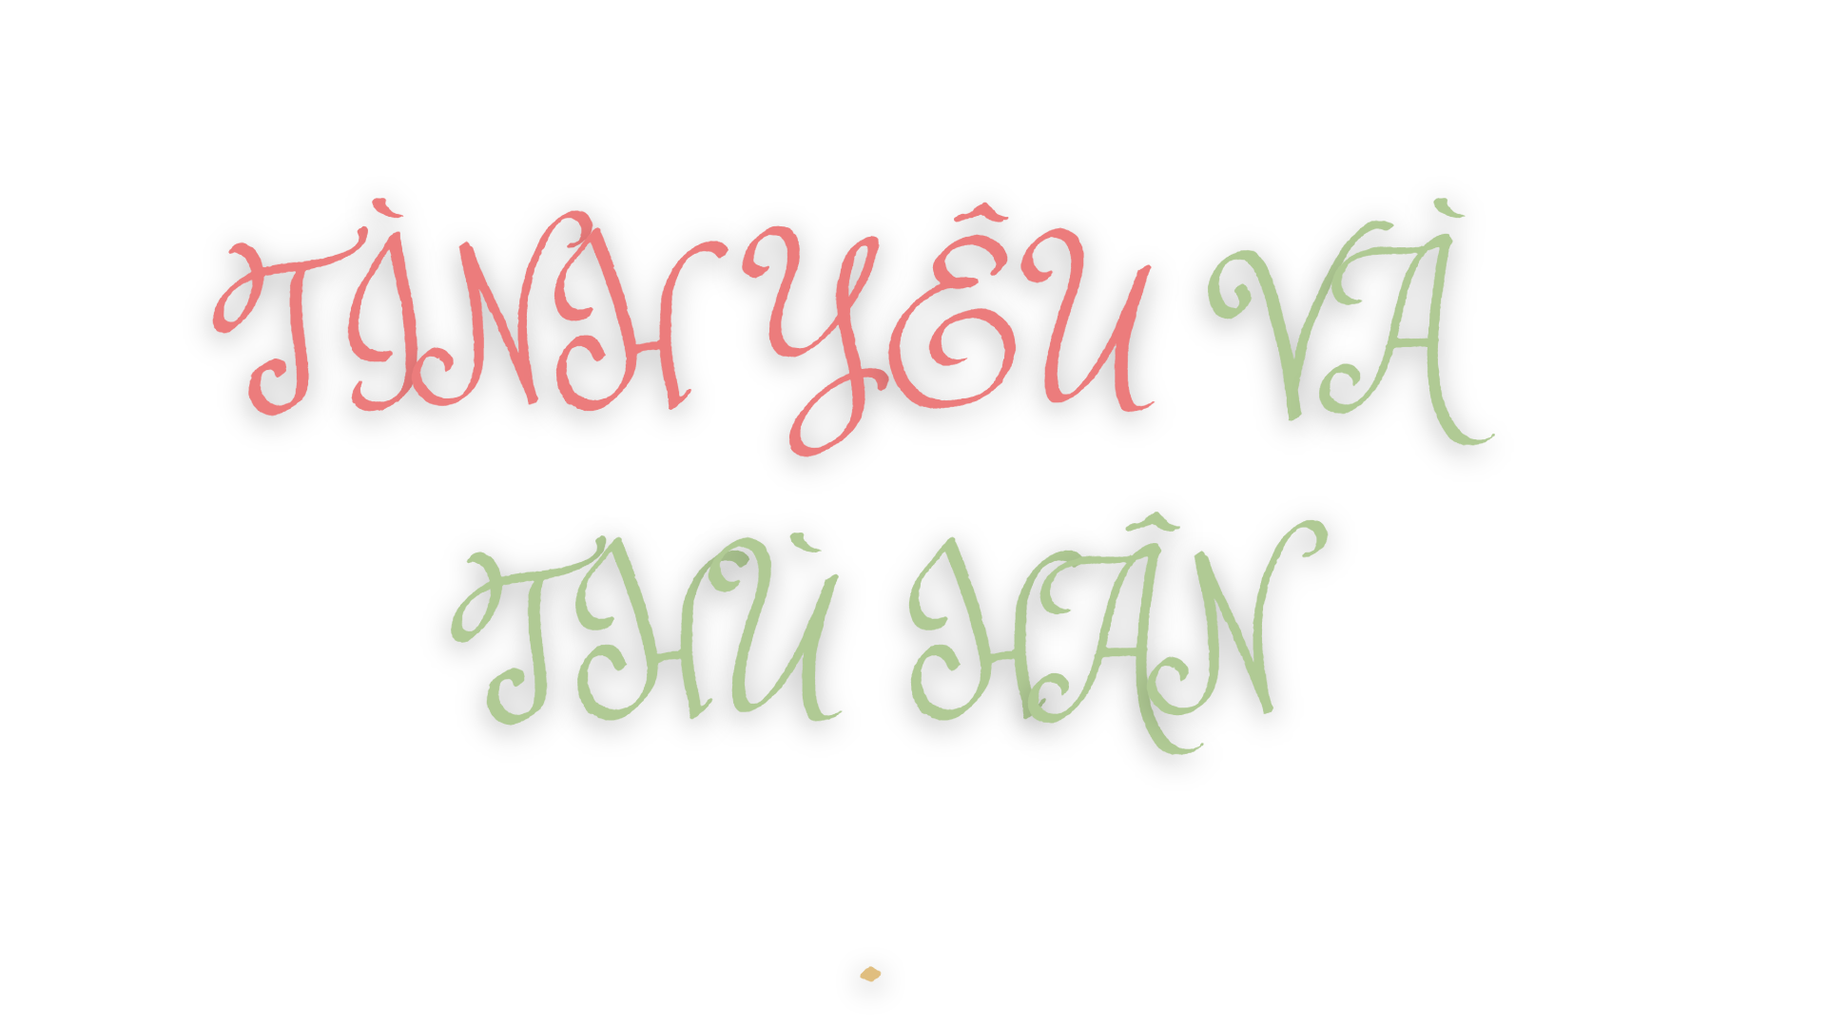
Giáo viên: Nguyễn Nhâm
Zalo: 0981.713.891

Slide 3
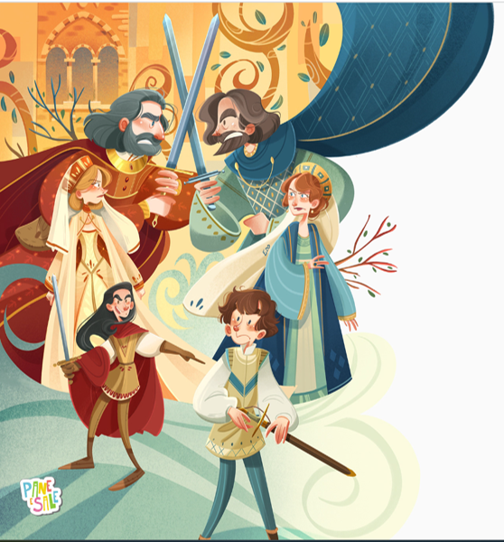
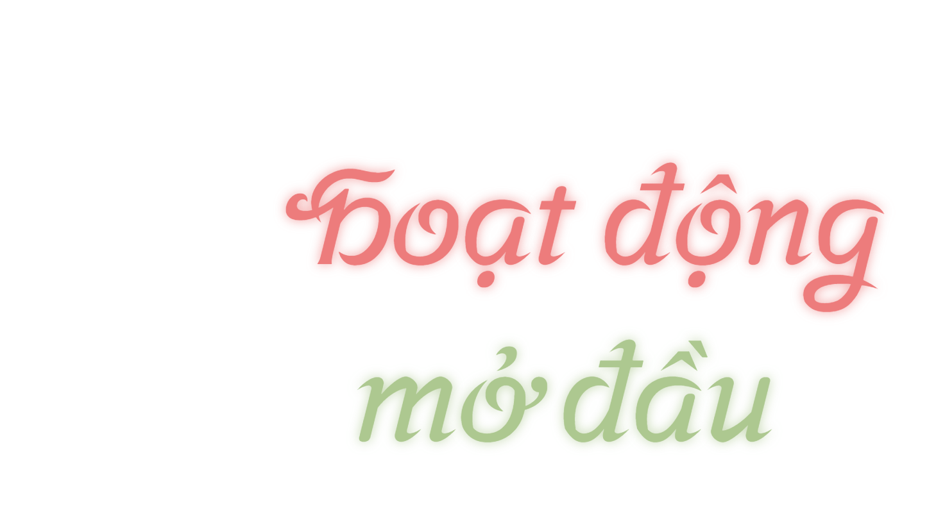

Slide 4
HOẠT ĐÔNG MỞ ĐẦU
Tình yêu là đề tài phổ biến trong văn học, nghệ thuật. Hãy chia sẻ suy nghĩ của em về một tác phẩm viết về đề tài này

Slide 5
HOẠT ĐÔNG MỞ ĐẦU
Em hãy đọc một số câu thơ, ca dao hoặc danh ngôn về tình yêu

Slide 6
HOẠT ĐÔNG MỞ ĐẦU
Anh nhớ tiếng. Anh nhớ hình. Anh nhớ ảnh. Anh nhớ em, anh nhớ lắm! em ơi!
(Xuân Diệu)
Đêm nằm lưng chẳng tới giường
Mong trời mau sáng ra đường gặp anh
(Ca dao)
Thương nhau mấy núi cũng trèo
Mấy sông cũng lội, mấy đèo cũng qua.
(Ca dao)
Làm sao sống được mà không yêu
Không nhớ không thương một kẻ nào
(Xuân Diệu)

Slide 7
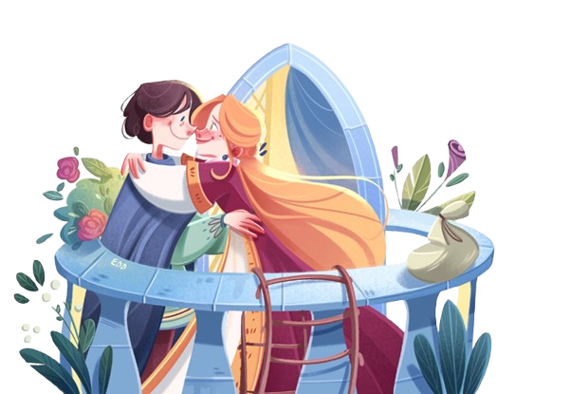
Mẹ

Slide 8
I
Trải nghiệm cùng văn bản

Slide 9
1. Đọc văn bản
Khi đọc, HS cần chú ý ngữ điệu phù hợp với cảm xúc của nhân vật (tha thiết, giằng xé, khổ đau…).

Slide 10
THẺ CHỈ DẪN
Chiến lược đọc | Nội dung
Tưởng tượng: Qua các chỉ dẫn sân khấu và lời thoại của nhân vật, em hình dung cuộc gặp gỡ giữa Rô-mê-ô và Giu-li-ét diễn ra trong không gian, thời gian như thế nào?
Suy luận: Vì sao cả Rô-mê-ô và Giu-li-ét đều ái ngại về cái tên gắn với dòng họ của mình, thậm chí muốn khước từ nó?
Suy luận: Trong các lời thoại của Rô-mê-ô và Giu-li-ét ở phần này, “họ” là ai?
Notes:
Nguyễn Nhâm
Zalo: 0981.713.891

Slide 11
THẺ CHỈ DẪN
Chiến lược đọc | Nội dung
Tưởng tượng: Qua các chỉ dẫn sân khấu và lời thoại của nhân vật, em hình dung cuộc gặp gỡ giữa Rô-mê-ô và Giu-li-ét diễn ra trong không gian, thời gian như thế nào?
Suy luận: Vì sao cả Rô-mê-ô và Giu-li-ét đều ái ngại về cái tên gắn với dòng họ của mình, thậm chí muốn khước từ nó?
Suy luận: Trong các lời thoại của Rô-mê-ô và Giu-li-ét ở phần này, “họ” là ai?
- Thời gian: Ban đêm.
- Không gian: Vắng vẻ.
Vì hai dòng họ của hai nhân vật có mối thù ghét nhau, chính họ đó sẽ khiến cả hai không thể đến được với nhau.
“Họ” là dòng họ, gia tộc hai bên.

Slide 12
2. Tìm hiểu chung về tác giả, tác phẩm
Giới thiệu vài nét về tác giả, tác phẩm theo PHT số 1

Slide 13
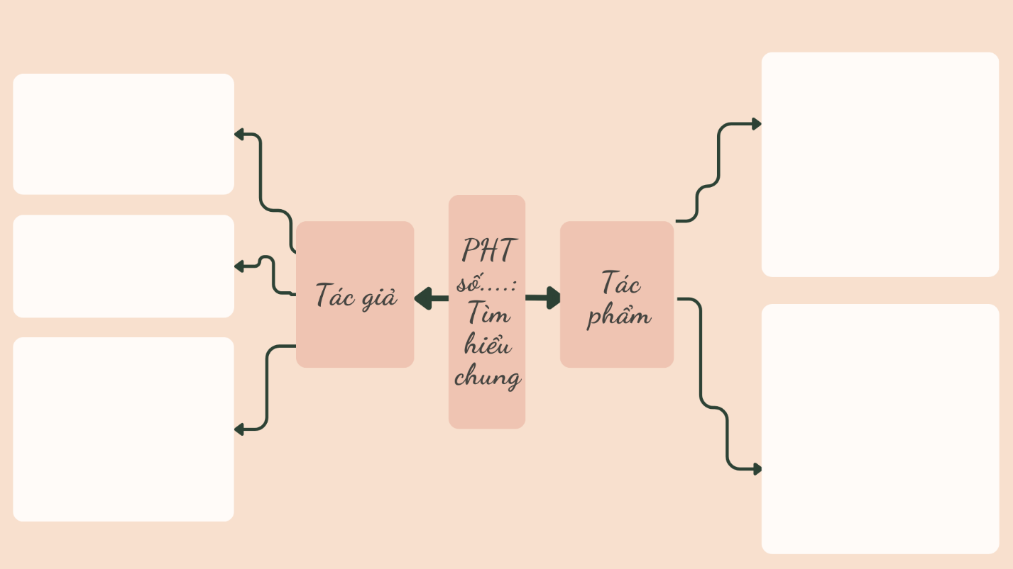

Slide 14
William Shakespeare
- Sáng tác của ông thấm đẫm tình yêu và lòng tin đối với con người.
- Đặc điểm nổi bật trong sáng tác của ông là nội dung đa dạng, tư tưởng lớn lao, hình tượng sắc nét, ngôn ngữ điêu luyện.
- Ông được coi là “nhà pháp sư” của ngôn ngữ Anh. Sếch-xpia đã sáng tác gần 40 vở kịch thuộc nhiều thể loại, nổi bật nhất là bi kịch.
Uy-li-am Sếch-xpia (1654-1616) là nhà viết kịch thiên tài của nước Anh và của nhân loại thời Phục hưng
Một số tác phẩm tiêu biểu: Rô-mê-ô và Giu-li-ét (1595), Giấc mộng đêm hè (1595), Người lái buôn thành Vơ-ni-do (1596 - 1597), Ham-lét (1600-1601), Ô-ten-ló (1603-1604), Vua Li-a (1605-1606), Mác-bét (1606),...

Slide 15
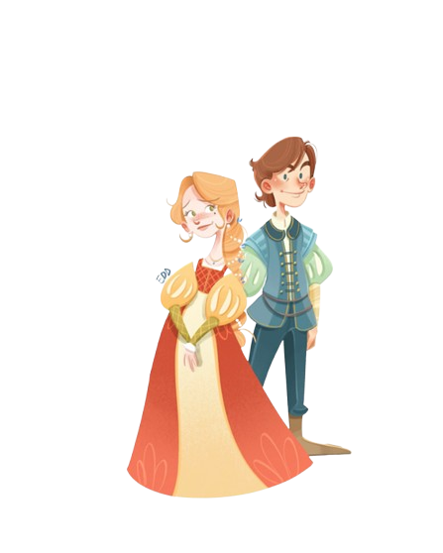
b. Tác phẩm
được sáng tác vào khoảng năm 1594-1595, là vở kịch năm hồi viết bằng thơ xen lẫn văn xuôi, dựa trên một câu chuyện có thật từng xảy ra ở I-ta-li-a thời trung cổ.
Rô-mê-ô và Giu-li-ét
Vở kịch được coi là bản tình ca say đắm nhất, ca ngợi tình yêu trong sáng, chân thành, thuỷ chung, dám vượt lên hận thù để giành lấy quyền tự do và hưởng hạnh phúc.
Đoạn trích Tình yêu và thù hận thuộc Cảnh 2 – Hồi II của vở kịch này.

Slide 16
II
Suy ngẫm và phản hồi
Notes:
Nguyễn Nhâm
Zalo: 0981.713.891

Slide 17
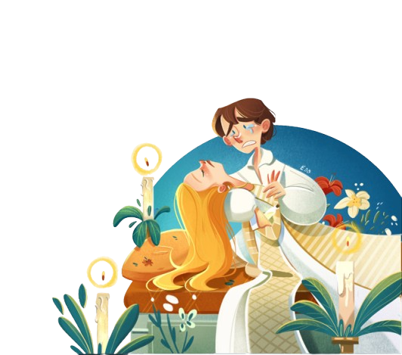
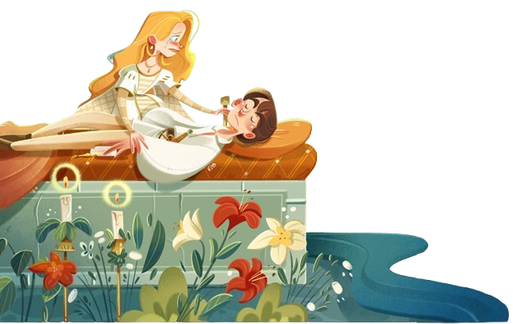
01
Xác định đề tài và nội dung chính của văn bản

Slide 18
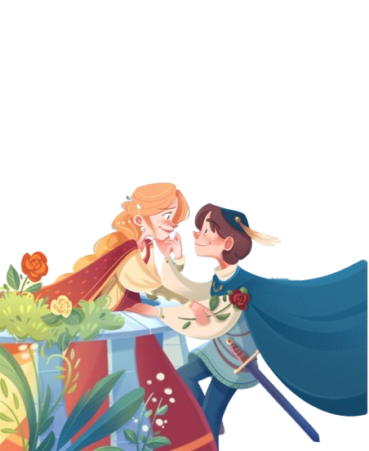
1. Xác định đề tài và nội dung chính của văn bản
HS thảo luận nhóm đôi Think – Pair – Share, trả lời câu hỏi: Xác định đề tài, nêu nội dung bao quát của VB.

Slide 19
1. Xác định đề tài và nội dung chính của văn bản
Đề tài
Nội dung bao quát
Tình yêu và thù hận
Câu chuyện tình yêu của Rô-mê-ô và Giu-li-ét, hai nhân vật thuộc hai dòng họ vốn mâu thuẫn với nhau, bị sự ngăn cấm của dòng họ.

Slide 20
02
Tìm hiểu lời thoại, xung đột trong tác phẩm bi kịch

Slide 21
HOẠT ĐỘNG NHÓM
Nhóm 5: Hoàn thành PHT số 5 để tìm hiểu một số từ ngữ có tính biểu tượng và vai trò của các từ ngữ đó trong việc thể hiện xung đột kịch
Nhóm 3: Hoàn thành PHT số 3 để tìm hiểu cách thể hiện tình yêu và cách đấu tranh thể hiện tình yêu của Rô-mê-ô và Giu-li-ét
Nhóm 1: Hoàn thành PHT số 2 để tìm hiểu về lời thoại
02
04
06
Nhóm 2: Phân tích một lời độc thoại của Rô-mê-ô và Giu-li-ét mà theo em là đặc sắc, thú vị.
Nhóm 4: Hoàn thành PHT số 4 tìm hiểu sự phù hợp giữa ngôn ngữ đối thoại, độc thoại của nhân vật với nội dung câu chuyện
Nhóm 6: Hoàn thành PHT số 6 để tìm hiểu về xung đột kịch
01
03
05

Slide 22
a
Tìm hiểu về lời thoại
Notes:
Nguyễn Nhâm
Zalo: 0981.713.891

Slide 23
Nhân vật | Lời đối thoại | Lời độc thoại | Tác dụng của việc sử dụng các lời thoại trong việc thể hiện hành động, tâm lí của nhân vật
Giu-li-ét
Rô-mê-ô

Slide 24
Nhân vật | Lời đối thoại | Lời độc thoại
Giu-li-ét
Rô-mê-ô
Anh làm thế nào tới được chốn này, anh ơi, mà tới làm gì thế? Tường vườn này cao, rất khó trèo qua; và nơi tử địa, anh biết mình là ai rồi đấy, nếu anh bị họ hàng nhà em bắt gặp nơi đây.
Ôi, Rô-mê-ô, chàng Rô-mê-ô! Sao chàng lại là Rô-mê-ô nhỉ? Chàng hãy khước từ cha chàng và từ chối dòng họ của chàng đi; hoặc nếu không thì chàng hãy thề là yêu em đi, và em sẽ không còn là con cháu của nhà Ca-piu-lét nữa.
Tôi vượt được tường này là nhờ đôi cánh nhẹ nhàng của tình yêu; mấy bức tường đá ngăn sao được tình yêu; mà cái gì tình yêu có thể làm là tình yêu dám làm; vậy người nhà em ngăn sao nổi tôi.
Nàng lên tiếng! Hỡi nàng tiên lộng lẫy, hãy nói nữa đi! Bởi đêm nay, nàng toả ánh hào quang, trên đầu ta, như một sứ giả nhà trời có cánh, đang cưỡi những áng mây lững lờ lướt nhẹ trong không trung, khiến những kẻ trần tục phải cố ngước đôi mắt trắng dã lên mà chiêm ngưỡng.

Slide 25
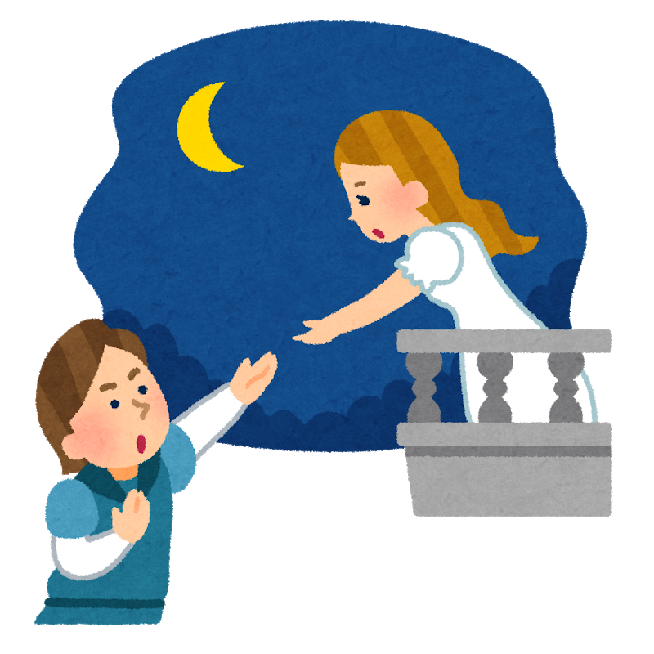
*Tác dụng của việc sử dụng các lời thoại trong việc thể hiện hành động, tâm lí của nhân vật
Lời đối thoại
Lời độc thoại
Những lời nói của nhân vật với chính bản thân, bộc lộ nỗi niềm, cảm xúc bên trong.
giúp hai nhân vật giao tiếp, giãi bày tình cảm và thái độ của họ với đối phương; thông qua đó, thể hiện tình yêu, ý chí vượt qua mọi rào cản của họ.
Sự kết hợp linh hoạt giữa lời đối thoại và lời độc thoại không chỉ giúp thể hiện đầy đủ tính cách, nội tâm của các nhân vật, mà còn góp phần thúc đẩy diễn biến của xung đột kịch.

Slide 26
b
Phân tích lời độc thoại độc đáo của Rô-mê-ô hoặc Giu-li-ét

Slide 27
b. Phân tích lời độc thoại độc đáo của Rô-mê-ô hoặc Giu-li-ét
Rô-mê-ô
Giu-li-ét
"Đấy là phương đông... để được mơn trớn gò má ấy!"
"Nếu chẳng phải là người họ Môn-ta-ghiu ... thì mười phân chàng vẫn cứ vẹn mười...".
Lời thoại giàu hình ảnh gợi tả, gợi cảm hoặc giàu chất thơ, thể hiện tâm hồn tươi trẻ, hồn nhiên, sôi nổi của hai nhân vật

Slide 28
c
Tìm hiểu cách thể hiện tình yêu và cách đấu tranh thể hiện tình yêu của Rô-mê-ô và Giu-li-ét

Slide 29
PHT SỐ 3
Nhân vật | Lời thoại về người yêu, tình yêu | Lời thoại về thế lực ngăn cản tình yêu | Thái độ, hành động được thể hiện
Rô-mê-ô
Giu-li-ét
Nhận xét về điểm tương đồng và khác biệt trong cách thể hiện tình yêu và cách đấu tranh thể hiện tình yêu của Rô-mê-ô và Giu-li-ét: ………………………………………………………………………………………………………………………………………………………………………………………………………………

Slide 30
PHT SỐ 3
Nhân vật | Lời thoại về người yêu, tình yêu | Lời thoại về thế lực ngăn cản tình yêu | Thái độ, hành động được thể hiện
Rô-mê-ô
Có phải nàng nói với ta đâu, chẳng qua hai ngôi sao đẹp nhất bầu trời có việc phải đi vắng, đã thiết tha nhờ mắt nàng lấp lánh, chờ đến lúc sao về.
- Hỡi nàng tiên kiều diễm, chẳng phải Rô-mê-ô cũng chẳng phải Môn-ta-ghiu, nếu em không ưa tên họ đó...
- Tôi vượt được tường này là nhờ đôi cánh nhẹ nhàng của tình yêu; mấy bức tường đá ngăn sao được tình yêu,...
- Ánh mắt của em còn nguy hiểm cho tôi hơn hai chục lưỡi kiếm của họ; em hãy nhìn tôi âu yếm là tôi chẳng ngại gì lòng hận thù của họ nữa đâu.
- Khẳng định sức mạnh của tình yêu; sẵn sàng đối mặt, bất chấp thế lực ngăn cản tình yêu
- Sẵn sàng vượt qua trở ngại để được gặp người yêu

Slide 31
PHT SỐ 3
Nhân vật | Lời thoại về người yêu, tình yêu | Lời thoại về thế lực ngăn cản tình yêu | Thái độ, hành động được thể hiện
Giu-li-ét
Vậy nếu chàng Rô-mê-ô chẳng mang tên Rô-mê- ô nữa, thì mười phân chàng vân cứ vẹn mười...
- Ôi, Rô-mê-ô, chàng Rô-mê-ô! Sao chàng lại là Rô-mê-ô nhỉ? Chàng hãy khước từ cha chàng và từ chối dòng họ của chàng đi; hoặc nếu không thì chàng hãy thề là yêu em đi, và em sẽ không còn là con cháu của nhà Ca-piu-lét nữa.
- Tường vườn này cao, rất khó trèo qua; và nơi tử địa, anh biết mình là ai rồi đấy, nếu anh bị họ hàng nhà em bắt gặp nơi đây.
- Họ mà bắt gặp anh, họ sẽ giết chết anh.
- Sẵn sàng từ bỏ tên của dòng họ để đón nhận tình yêu
- Tỏ rõ sự lo lắng, cảnh giác

Slide 32
Trong cách thể hiện tình yêu và cách đấu tranh khẳng định tình yêu giữa Rô-mê-ô, Giu-li-ét có:
Điểm tương đồng:
Cả hai nhân vật đều hồn nhiên, có tình yêu mãnh liệt, say đắm, sẵn sàng vượt qua mọi rào cản, thậm chí thay đổi cả danh tính của mình để bảo vệ và khẳng định tình yêu.
Điểm khác biệt:
Rô-mê-ô
Giu-li-ét
thể hiện tình yêu một cách mãnh liệt, táo bạo và đầy nhiệt huyết.
thể hiện sự trầm tĩnh, có những băn khoăn, dự cảm về những khó khăn, thử thách đang chờ đợi họ.

Slide 33
d
Tìm hiểu sự phù hợp giữa ngôn ngữ đối thoại, độc thoại của nhân vật với nội dung câu chuyện

Slide 34
PHT SỐ 4
Nhân vật | Ngôn ngữ độc thoại, đối thoại | Sự phù hợp với nội dung câu chuyện
Rô-mê-ô
Giu-li-ét
Nguyễn Nhâm
Zalo: 0981.713.891

Slide 35
Nhân vật | Ngôn ngữ độc thoại, đối thoại | Sự phù hợp với nội dung câu chuyện
Rô-mê-ô
PHT SỐ 4
Lời độc thoại: Ây, khe khẽ chứ! Ánh sáng nào vừa loé trên cửa sổ kia? Đấy là phương đông, và nàng Giu-li-ét là Mặt Trời! - Vừng dương đẹp tươi ơi, hãy hiện lên đi, và giết chết ả Hằng Nga đố kị, héo hon và nhợt nhạt vì đau khổ khi thấy cô hầu của ả lại đẹp hơn ả rất nhiều.
Ngôn từ mượt mà, cách nói ví von, so sánh thể hiện tâm trạng vui sướng, rạo rực của người đang yêu
Lời đối thoại: Tôi không biết xưng danh cùng em thế nào. Nàng tiên yêu quý của tôi ơi, tôi thù ghét cái tên tôi, vì nó là kẻ thù của em. Nếu chính tay tôi đã viết tên đó, thì tôi xé nát nó ra... Hỡi nàng tiên kiều diễm, chẳng phải Rô-mê-ô cũng chẳng phải Môn-ta-ghiu, nếu em không ưa tên họ đó.
Rô-mê-ô dứt khoát khẳng định tình yêu với Giu-li-ét, thể hiện sự sẵn sàng từ bỏ dòng họ và tên tuổi của mình

Slide 36
Nhân vật | Ngôn ngữ độc thoại, đối thoại | Sự phù hợp với nội dung câu chuyện
Giu-li-ét
PHT SỐ 4
Lời độc thoại: Chỉ có tên họ chàng là thù địch của em thôi. Nếu chẳng phải là người họ Môn-ta-ghiu thì chàng vẫn cứ là chàng. Môn-ta-ghiu là cái gì nhỉ? Đó đâu phải là bàn tay, hay bàn chân, hay cánh tay, hay mặt mũi, hay một bộ phận nào đấy của cơ thể con người. Chàng ơi! Hãy mang tên họ nào khác đi! Cái tên nó có nghĩa gì đâu?
Giu-li-ét yêu say đắm Rô-mê-ô, việc thổ lộ tình yêu qua sự chất vấn rồi tự trả lời thể hiện sự hồn nhiên, trong sáng của nàng
Lời đối thoại:
- Anh làm thế nào tới được chốn này, anh ơi, mà tới làm gì thế? Tường vườn này cao, rất khó trèo qua; và nơi tử địa, anh biết mình là ai rồi đấy, nếu anh bị họ hàng nhà em bắt gặp nơi đây.
- Họ mà bắt gặp anh, họ sẽ giết chết anh.
Sự ngạc nhiên, vui sướng của Giu-li-ét khi gặp Rô-mê-ô; đồng thời thể hiện nỗi lo cho sự an nguy của người yêu, sự cảnh báo về thế lực ngăn cản tình yêu của họ

Slide 37
e
Tìm hiểu một số từ ngữ có tính biểu tượng và vai trò của các từ ngữ đó trong việc thể hiện xung đột kịch

Slide 38
PHT SỐ 5
Từ ngữ | Ý nghĩa | Tác dụng của các từ ngữ trong việc thể hiện xung đột kịch | Nhận xét

Slide 39
Từ ngữ | Ý nghĩa | Tác dụng của các từ ngữ trong việc thể hiện xung đột kịch | Nhận xét
PHT SỐ 5
"Bức tường"
Vừa là vật thể thực, vừa mang nghĩa biểu tượng về vùng cấm, đường biên ngăn cách giữa hai dòng họ và giữa Rô-mê-ô với Giu-li-ét.
Thể hiện hai nhân vật nhận thức rõ xung đột và những lời nguyền lâu đời, không thể hoá giải giữa hai dòng họ. Điều này dự báo những thách thức mà họ phải đối mặt, những trắc trở, chông gai mà họ phải vượt qua.
những từ ngữ, biểu tượng này đóng vai trò quan trọng trong việc tạo nên bối cảnh xung đột và xác định những thử thách mà Rô-mê-ô và Giu-li-ét phải đối mặt. Chúng góp phần tạo nên sự hấp dẫn, bi kịch và độc đáo cho vở kịch.
Vừa là vật thể thực, vừa mang nghĩa biểu trưng cho hình phạt, sự trả giá đau thương nếu vi phạm đường biên, vùng cấm.
"Lưỡi kiếm"

Slide 40
g
Tìm hiểu về xung đột kịch

Slide 41
PHT SỐ 6
Xung đột
Kiểu xung đột
Cách thể hiện xung đột

Slide 42
PHT SỐ 6
Xung đột
Kiểu xung đột
Cách thể hiện xung đột
xung đột giữa tình yêu trong sáng, hồn nhiên của đôi trẻ với lòng thù hận lâu đời giữa hai dòng họ.
xung đột giữa cái cao cả (tình yêu) với cái thấp kém (hận thù dòng họ).
Văn bản tập trung vào những biểu hiện cụ thể của xung đột giữa những cảm xúc yêu thương mãnh liệt với với niềm dự cảm, lo ngại tình yêu có thể bị cấm đoán, cản trở một cách ngang trái.

Slide 43
III
Tổng kết

Slide 44
III. TỔNG KẾT
Khái quát giá trị nội dung và nghệ thuật của văn bản theo PHT (Hs làm việc cá nhân)

Slide 46
Đoạn trích thể hiện tình yêu say đắm, mãnh liệt của Rô-mê-ô và Giu-li-ét trong hoàn cảnh hai dòng họ có mối thâm thù. Tình yêu của họ dù kết thúc bi thảm nhưng đã hoá giải được hận thù. Vở kịch hướng người đọc (người xem) đến những giá trị nhân văn cao cả.
Đoạn trích cho thấy đặc điểm lời thoại của bi kịch, đó là tính chất mĩ lệ, trau chuốt.

Slide 48
7
2
9
6
3
1
8
4
10
5
Vận dụng
Notes:
https://www.facebook.com/baokefb

Slide 49
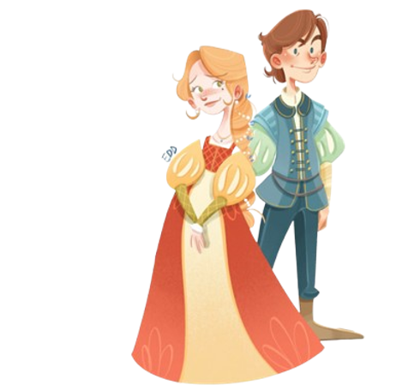
Câu 1: Bi kịch là gì?
A. Kịch dùng hình thức gây cười để đả kích, phê phán thói xấu, hiện tượng tiêu cực trong xã hội.
B. Là một thể loại của kịch, thể hiện xung đột không thể giải quyết giữa khát vọng cao đẹp của con người với khả năng, tình thế thực hiện.
C. Kết hợp yếu tố hài và bi để tạo nên một vở kịch đặc sắc.
D. Chứa đựng yếu tố bi, thể hiện xung đột về quan điểm sống của các nhân vật.
ĐÁP ÁN: B

Slide 50
Câu 2: Xung đột của bi kịch nảy sinh do đâu?
A. Do mâu thuẫn giữa cái mới và cái cũ.
B. Do mâu thuẫn giữa các quan điểm sống khác nhau.
C. Do mẫu thuẫn trong việc tiếp nhận tác phẩm của độc giả.
D. Do mâu thuẫn giữa cái thiện với cái ác, cái cao cả với cái thấp hèn,…
ĐÁP ÁN: D

Slide 51
Câu 3: "Tình yêu và thù hận" thuộc thể loại kịch nào?
A. Kịch câm
B. Bi kịch
C. Kịch lịch sử
D. Hài kịch
ĐÁP ÁN: B

Slide 52
Câu 4: Nhân vật Romeo khi xuất hiện trong đoạn trích "Tình yêu và thù hận" đã gọi nàng Juliet là gì?
A. Mặt trời
B. Mặt trăng
C. Bông hồng nhỏ
D. Em yêu của anh
ĐÁP ÁN: A

Slide 53
Câu 5: Câu nói "Vậy nếu chàng Rô-mê-ô chẳng mang tên Rô-mê-ô nữa, thì mười phân chàng vẫn cứ vẹn mười" thể hiện điều gì?
A. Juliet muốn Romeo thay đổi hoàn toàn
B. Juliet yêu Romeo vì bản chất, không phải vì tên họ
C. Juliet không thích tên Romeo
D. Juliet muốn Romeo hoàn hảo hơn
ĐÁP ÁN: B

Slide 54
Câu 6: Tại sao Romeo và Juliet phải gặp nhau bí mật?
A. Vì họ thích sự lãng mạn
B. Vì gia đình họ là kẻ thù của nhau
C. Vì cha mẹ cấm họ yêu nhau
D. Vì họ muốn giữ bí mật chuyện tình cảm
ĐÁP ÁN: B

Slide 55
Câu 7: Thái độ của Romeo và Juliet đối với mối thù giữa hai gia đình là gì?
A. Họ coi trọng mối thù hơn tình yêu
B. Họ muốn chấm dứt mối thù
C. Họ sẵn sàng đặt tình yêu lên trên mối thù
D. Họ không quan tâm đến mối thù
ĐÁP ÁN: C

Slide 56
Câu 8: Câu nói "mấy bức tường đá ngăn sao được tình yêu" ngụ ý điều gì?
A. Tình yêu có thể vượt qua mọi rào cản
B. Romeo rất giỏi leo tường
C. Bức tường không đủ cao
D. Tình yêu chỉ tồn tại trong tưởng tượng
ĐÁP ÁN: A

Slide 57
Câu 9: Giá trị nghệ thuật của đoạn trích Tình yêu và thù hận:
A. Mâu thuẫn kịch tập trung đến cao trào, phát triển thành đỉnh điểm với những hành động kịch dồn dập đầy kịch tính
B. Nghệ thuật miêu tả diễn biến tâm trạng nhân vật qua ngôn ngữ đối thoại
C. Ngôn ngữ kịch điêu luyện, có tính tổng hợp cao
D. Tất cả các đáp án trên
ĐÁP ÁN: B

Slide 58
Câu 10: Mâu thuẫn chính trong đoạn trích Tình yêu và thù hận:
A. Mâu thuẫn giữa các thế hệ khác nhau ở hai dòng họ Môn-ta-ghiu và Ca-piu-lét
B. Mâu thuẫn giữa các thế hệ khác nhau ở dòng hộ Môn-ta-ghiu
C. Mâu thuẫn giữa tình yêu của đôi trai gái với mối thù truyền kiếp của hai dòng họ Môn-ta-ghiu và Ca-pu-lét.
D. Mâu thuẫn giữa tình yêu của đôi trai gái với các định kiến xã hội
ĐÁP ÁN: C

Slide 60
HOẠT ĐỘNG VẬN DỤNG
Nguyên nhân nào khiến cho việc khẳng định tình yêu của hai nhân vật Rô-mê-ô, Giu-li-ét trong tác phẩm của Sếch-xpia đương thời bị xem là chống lại dòng họ của mình? Em đồng tình/ không đồng tình với điều gì trong cách ứng xử của hai nhân vật này? Vì sao?

